Slide 1
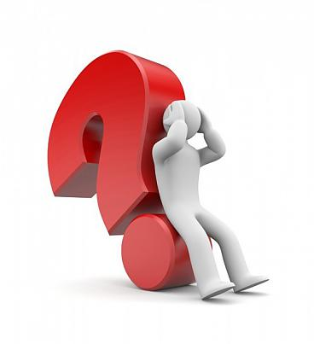
Tekstverklaring
Hoe doe je dat?

Slide 2
Uit welke onderdelen bestaat een tekst?
Een tekst kun je indelen in:
Titel;
Inleiding;
Middenstuk;
En slot.

Slide 3
Titel
De titel is de naam van het verhaal, deze is gerelateerd aan het onderwerp en moet uitnodigen tot lezen.
Soms kun je het onderwerp van de tekst dus ook uit de titel halen.

Slide 4
Inleiding
De inleiding van de tekst wordt door de schrijver gebruikt om aan te geven wat het onderwerp is waarover hij gaat schrijven. Hij probeert dat op zo’n manier te doen dat de lezer zin krijgt om de tekst te lezen.
De schrijver kan op de volgende manieren mensen aansporen tot lezen:
Hij geeft kort aan waarover de tekst zal gaan;
Hij noemt een paar hoofdzaken uit de tekst;
Hij geeft een sprekend voorbeeld in de vorm van een humoristisch of spannend verhaaltje.

Slide 5
Middenstuk
Het middenstuk is het grootste deel van de tekst. Hierin werkt de schrijver namelijk zijn onderwerp uit door bijvoorbeeld verklaringen, voorbeelden en oplossingen te geven.

Slide 6
Slot
Het slot is het laatste deel van de tekst. In het slot geeft de schrijver een afronding van hetgeen hij in de uitwerking (middenstuk) over zijn onderwerp heeft geschreven. Hij kan dat op de volgende manieren doen:
Een samenvatting geven van de hoofdzaken;
Een afrondende conclusie geven;
Een korte samenvatting gevolgd door een conclusie geven;
Een ‘pakkende’ uitspraak geven – aansluitend op de inleiding- om het geheel af te sluiten.

Slide 7
Onderwerp
Iedere tekst gaat ergens over, dat is het onderwerp van de tekst.
Het onderwerp van een tekst kan aangegeven worden met één of enkele woorden.
Het onderwerp is dus de kortst mogelijke samenvatting van de tekst.

Slide 8
Hoofdgedachte
Wat er over het onderwerp verteld wordt, noemen we de hoofdgedachte van de tekst.
Het is de samenvatting van de tekst in één enkele zin.
In de hoofdgedachte staat dus over wie/wat de tekst gaat en wat daarmee gebeurt.

Slide 9
Alinea’s
Een tekst bestaat zoals je eerder gelezen hebt uit de opbouw: inleiding, middenstuk en slot. Deze drie onderdelen bestaan weer uit alinea’s.
Een alinea is een groep zinnen die een eigen onderdeel behandelt van het totale onderwerp dat in de hele tekst wordt beschreven. In iedere alinea komt dus een nieuwe kant van de zaak aan de orde.
Alinea’s zijn te herkennen aan het feit dat ze meestal tussen witregels staan.

Slide 10
kernzinnen
Een kernzin is de belangrijkste zin van een alinea. De overige zinnen zijn bijvoorbeeld uitleg bij deze zin.
Een kernzin duidt dus de kern van de alinea aan.
Kernzinnen vinden we vaak in de eerste, de tweede of de laatste zin van de alinea. Het is ook mogelijk dat de kern bestaat uit de eerste twee zinnen of de laatste twee zinnen tezamen.

Slide 11
Samenvatten
Het samenvatten van een tekst, om hem bijvoorbeeld beter te begrijpen, kun je doen aan de hand van de hiervoor genoemde onderdelen.
De titel geeft een globale indruk van het onderwerp van de tekst;
De inleiding leidt het verhaal in;
Het middenstuk werkt het onderwerp uit;
Het slot rond de tekst af (samenvatting/conclusie);
De kernzinnen geven de belangrijkste informatie per alinea;
De hoofdgedachte geeft de tekst in één zin weer.

